Slide 1
“Principios De Administración Financiera a Inculcar a los Hijos” 20-05-16
IGLESIA CRISTIANA JOSUE

Slide 2
AGENDA
DEFINICION DE ADMINISTRACION FINANCIERA
PRINCIPIO 1: EL CONOCIMIENTO TIENE UN VALOR ECONOMICO
PRINCIPIO 2: AHORRO E INVERSION
PRINCIPIO 3: PLANIFICACION FINANCIERA
PRINCIPIO 4: EMPRESARIALISMO
PRINCIPIO 5: DIEZMO
IGLESIA CRISTIANA JOSUE

Slide 3
DEFINICION
ADMINISTRACION FINANCIERA ES EL LA PRACTICA POR MEDIO DE LA CUAL SE ORGANIZA EL FLUJO DE EFECTIVO PERSONAL O EMPRESARIAL CON LA FINALIDAD DE ALCANZAR OBJETIVOS PATRIMONIALES PREVIAMENTE ESTABLECIDOS
PRACTICA
FLUJO DE EFECTIVO
ALCANZAR OBJETIVOS PATRIMONIALES
IGLESIA CRISTIANA JOSUE

Slide 4
AGENDA
DEFINICION DE ADMINISTRACION FINANCIERA
PRINCIPIO 1: EL CONOCIMIENTO TIENE UN VALOR ECONOMICO
PRINCIPIO 2: AHORRO E INVERSION
PRINCIPIO 3: PLANIFICACION FINANCIERA
PRINCIPIO 4: EMPRESARIALISMO
PRINCIPIO 5: DIEZMO
IGLESIA CRISTIANA JOSUE

Slide 5
CONOCIMIENTO Y SU VALOR
MULTIPLES ESTUDIOS HAN DETERMINADO QUE EL NIVEL DE INGRESOS ESTA DIRECTAMENTE RELACIONADO AL CONOCIMIENTO PRACTICO Y TECNICO. LA DIFERENCIA DE INGRESO ENTRE LOS PAISES RICOS Y LOS PAISES POBRES SE EXPLICA ABSOLUTAMENTE POR ESTE FACTOR
VALOR DEL CONOCIMIENTO
RELACIONADO A NIVEL DE INGRESOS
DIFERENCIA ECONOMICA SE EXPLICA POR CONOCIMIENTO
IGLESIA CRISTIANA JOSUE

Slide 6
CONOCIMIENTO Y VALOR
ES IMPORTANTE DIFERENCIA ENTRE CONOCIMIENTO ECONOMICAMENTE RENTABLE Y CONOCIMIENTO MENOS UTILIZABLE.
EN GENERAL, EL CONOCIMIENTO TECNICO ES EL QUE MAS REDITO PROPORCIONA EN EL LARGO PLAZO (EJ: INGENIERIAS, SISTEMAS, BIOQUIMICA)
CONOCIMIENTO RENTABLE VRS. CONOCIMIENTO MENOS UTILITARIO
VALOR DE INGENIERIAS Y PROGRAMACION
IGLESIA CRISTIANA JOSUE

Slide 7
AGENDA
DEFINICION DE ADMINISTRACION FINANCIERA
PRINCIPIO 1: EL CONOCIMIENTO TIENE UN VALOR ECONOMICO
PRINCIPIO 2: AHORRO E INVERSION
PRINCIPIO 3: PLANIFICACION FINANCIERA
PRINCIPIO 4: EMPRESARIALISMO
PRINCIPIO 5: DIEZMO

Slide 8
AHORRO E INVERSION
EL AHORRO ES UN PRINCIPIO DE VIDA. NACE DE LA CONCIENCIA SOBRE:
NECESIDAD DE CONTAR CON UN FONDO DE CONTINGENCIA
CREAR UNA BASE PATRIMONIAL PARA INCREMENTAR PAULATINAMENTE LA CALIDAD DE VIDA PERSONAL Y FAMILIAR
AHORRO ES PRINCIPIO DE VIDA
NECESIDAD DE FONDO CONTINGENCIAL
CREACION BASE PATRIMONIAL
IGLESIA CRISTIANA JOSUE

Slide 9
AHORRO E INVERSION
INVERSION ES LA CAPACIDAD DE ASIGNAR LOS AHORROS A AQUELLAS ACTIVIDADES QUE GENEREN EL MAXIMO REDITO POSIBLE. LA CAPACIDAD DE INVERTIR ESTA DIRECTAMENTE VINCULADA AL SENTIDO COMUN Y LA BUSQUEDA CONSTANTE DE OPORTUNIDADES
INVERSION COMO CAPACIDAD DE ASGINAR AHORROS
BUSQUEDA DE MAXIMIZACION DE REDITOS
SENTIDO COMUN
IGLESIA CRISTIANA JOSUE

Slide 10

AHORRO E INVERSION
LA COSTUMBRE Y CONSTANCIA EN EL AHORRO SE APRENDE EN CASA:
EJEMPLO DE CONDUCTA
ENSEÑANZA VERBAL
MEDIANTE PRACTICAS EN EL HOGAR
PELIGRO
SI SU HIJO VIVE EN UN ENTORNO ENDEUDADO, APRENDERA ESO COMO FORMA DE VIDA
IGLESIA CRISTIANA JOSUE

Slide 11
AHORRO E INVERSION
USO DE TARJETA DE CREDITO COMO MEDIO DE FINANCIAMIENTO
ENSEÑAR AL HIJO:
SOBRIEDAD
MANTENER UNA VIDA ESPARTANA EN UN ENTORNO CONSUMISTA
BUSCAR LA LLENURA DE LA PRESENCIA DE DIOS
IGLESIA CRISTIANA JOSUE

Slide 12
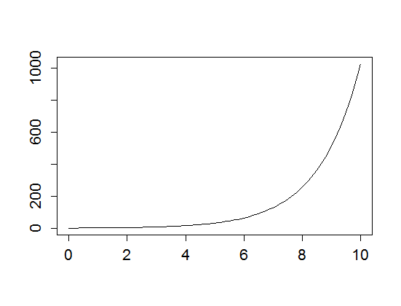
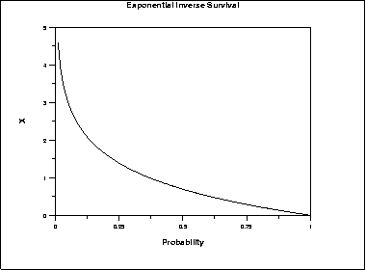
AHORRO E INVERSION
INICO
CRECIMIENTO PATRIMONIAL MEDIANTE EL AHORRO
DECRECIMIENTO PATRIMONIAL MEDIANTE EL ENDEUDAMIENTO
IGLESIA CRISTIANA JOSUE

Slide 13
AGENDA
DEFINICION DE ADMINISTRACION FINANCIERA
PRINCIPIO 1: EL CONOCIMIENTO TIENE UN VALOR ECONOMICO
PRINCIPIO 2: AHORRO E INVERSION
PRINCIPIO 3: PLANIFICACION FINANCIERA
PRINCIPIO 4: EMPRESARIALISMO
PRINCIPIO 5: DIEZMO
IGLESIA CRISTIANA JOSUE

Slide 14
PLANIFICACION FINANCIERA
LA PLANIFICACION FINANCIERA DEBE CONSTAR DE TRES ELEMENTOS:
OBJETIVOS
SISTEMATIZACION
DISCIPLINA EN EJECUCION
OBJETIVOS: QUE DESEO LOGRAR?
SISTEMATIZACION: CUANTO AHORRO Y EN QUE LO INVIERTO
DISCIPLINA: PRESUPUESTO Y SEGUIMIENTO
IGLESIA CRISTIANA JOSUE

Slide 15


PLANIFICACION FINANCIERA
MUCHOS HOGARES EXPERIMENTAN PERMANENTES DESAJUSTES POR FALTA DE PLANIFICACION. GRAN PARTE DE LOS HOGARES NO CUENTAN CON UN PRESUPUESTO MENSUAL.
EN EL HOGAR, LA PLANIFICACION FINANCIERA SE ENSEÑA MEDIANTE EL AHORRO PARA ADQUIRIR LO QUE SE DESEA
IGLESIA CRISTIANA JOSUE

Slide 16
AGENDA
DEFINICION DE ADMINISTRACION FINANCIERA
PRINCIPIO 1: EL CONOCIMIENTO TIENE UN VALOR ECONOMICO
PRINCIPIO 2: AHORRO E INVERSION
PRINCIPIO 3: PLANIFICACION FINANCIERA
PRINCIPIO 4: EMPRESARIALISMO
PRINCIPIO 5: DIEZMO
IGLESIA CRISTIANA JOSUE

Slide 17
EMPRESARIALISMO
LAMENTABLEMENTE A NUESTROS HIJOS LOS EDUCAMOS CON UNA VOCACION DEPENDIENTE Y NO CON UNA VOCACION AUTONOMICA.
DEBEMOS HABLARLE A NUESTROS HIJOS SOBRE LA BONDAD DEL EMPRESARIALISMO EN ALGUNA ETAPA DE SU VIDA
EL EMPRESARIO ADMINISTRA SU FUTURO ECONOMICO
EL EMPRESARIALISMO TRAE SATISFACCION PERSONAL
EL EMPRESARIO GENERAL EMPLEO
EL EMPRESARIO CRISTIANO ES UNA PERSONA DE FE
IGLESIA CRISTIANA JOSUE

Slide 18
EMPRESARIALISMO
Dame ahora sabiduría y ciencia, para presentarme delante de este pueblo; porque ¿quién podrá gobernar a este tu pueblo tan grande?
Y dijo Dios a Salomón: Por cuanto hubo esto en tu corazón, y no pediste riquezas, bienes o gloria, ni la vida de los que te quieren mal, ni pediste muchos días, sino que has pedido para ti sabiduría y ciencia para gobernar a mi pueblo, sobre el cual te he puesto por rey, sabiduría y ciencia te son dadas (1 CRONICAS 1:10-12)
VITAL: JOVEN DEBE COMPRENDER EL VALOR DE LA SABIDURIA. ESTA ES LA QUE TRAE VISION EN TODOS LOS ASPECTOS DE LA VIDA
IGLESIA CRISTIANA JOSUE

Slide 19
AGENDA
DEFINICION DE ADMINISTRACION FINANCIERA
PRINCIPIO 1: EL CONOCIMIENTO TIENE UN VALOR ECONOMICO
PRINCIPIO 2: AHORRO E INVERSION
PRINCIPIO 3: PLANIFICACION FINANCIERA
PRINCIPIO 4: EMPRESARIALISMO
PRINCIPIO 5: DIEZMO
IGLESIA CRISTIANA JOSUE

Slide 20
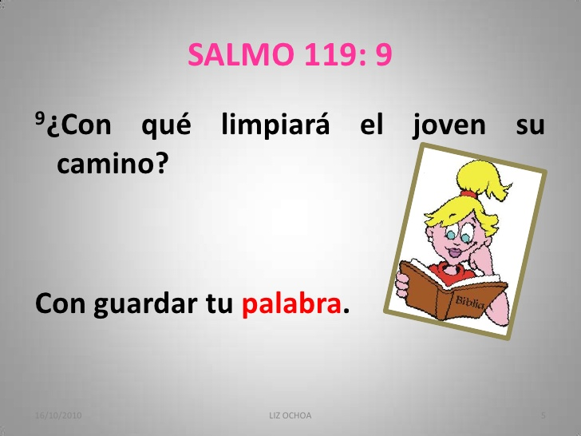
DIEZMO
IGLESIA CRISTIANA JOSUE

Slide 21
DIEZMO
EL DIEZMO ES UN ELEMENTO IMPRESCINDIBLE DE LA SALUD FINANCIERA.
SI NO SE APRENDE ESTA DISCIPLINA EN LA EDAD TEMPRANA, ES MUY DIFICIL ADOPTARLA DESPUES.
SUS HIJOS DEBEN APRENDER EL VALOR Y EL GOZO QUE OBEDECER DIEZMANDO GENERAN
IGLESIA CRISTIANA JOSUE

